Slide 1
Estructura del Proyecto
Página Principal
Data Product
Historia
Video

Slide 2

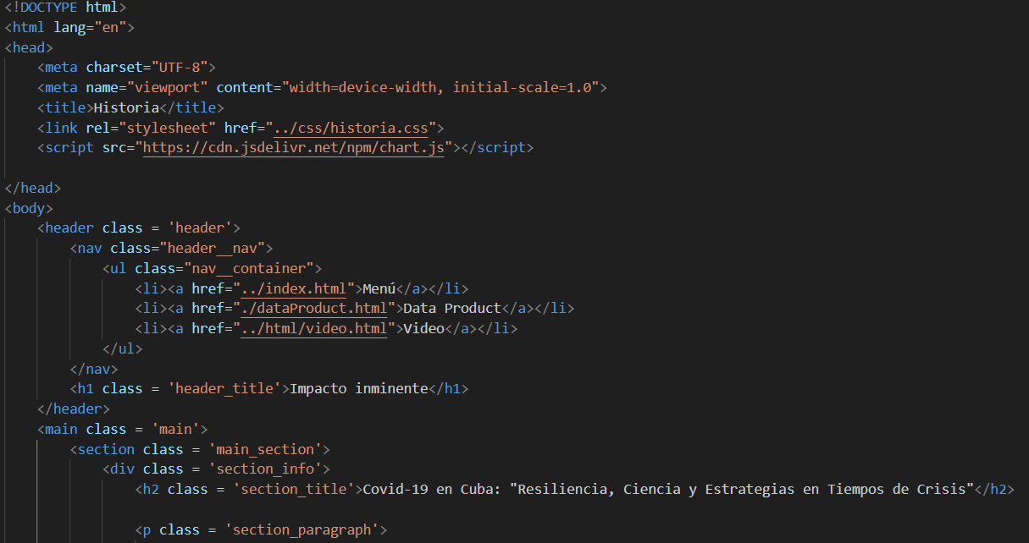
Lenguajes Utilizados
Creación de páginas web
HTML

Slide 3
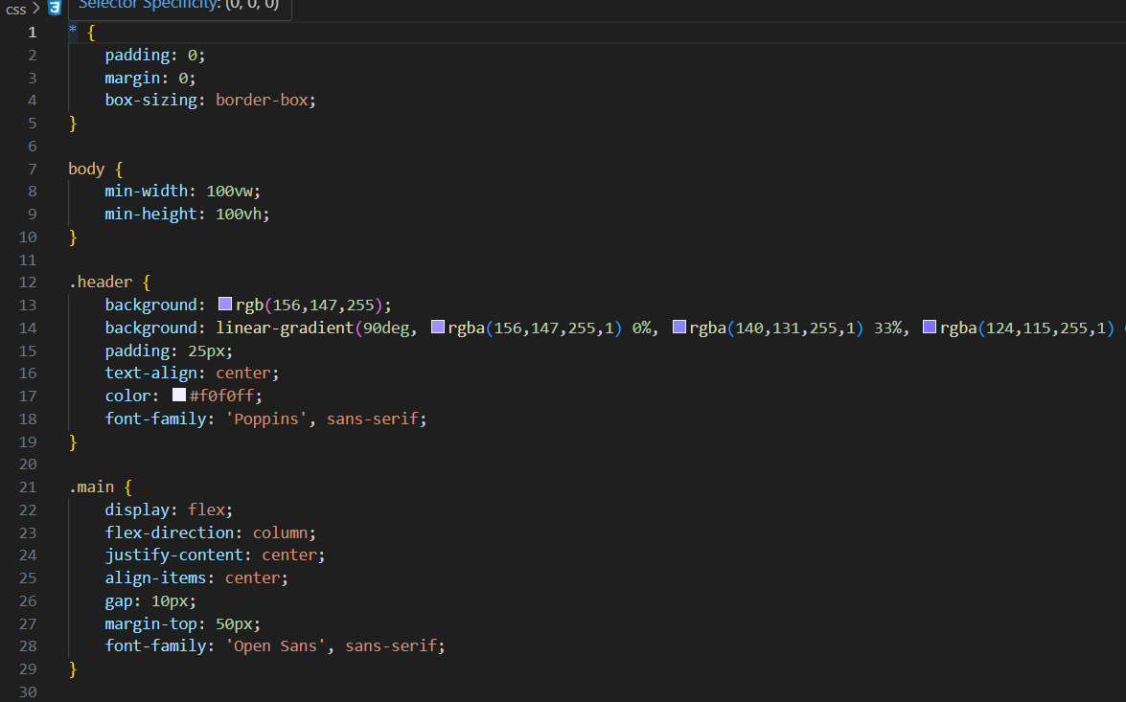
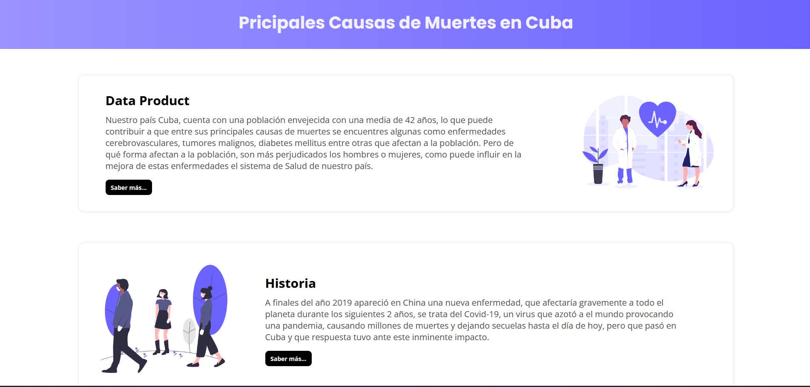
CSS
Diseño de páginas web

Slide 4
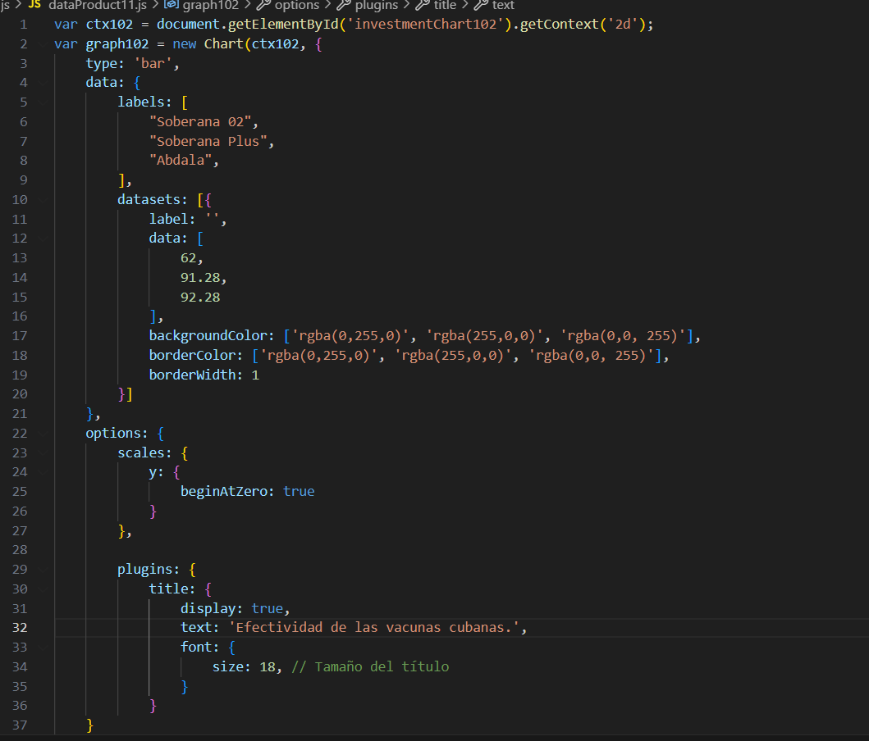
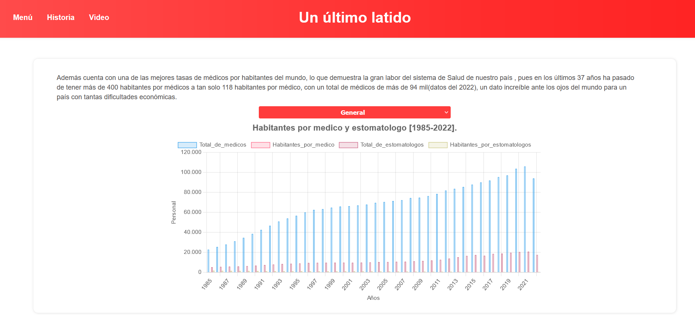
JavaScript
Interactividad de la página web

Slide 5
Metodología
Recolección de los datos:
1- Los datos utilizados fueron extraídos de la Oficina Nacional de Estadísticas e Información(ONEI) https://www.onei.gob.cu , específicamente los anuarios estadísticos del 2014, 2019 y 2022.
2- Página oficial de la Organización Mundial de la Salud (OMS) https://www.who.int/es
Manejo de datos y visualización de datos:
1- JavaScript y su biblioteca Chart.js

Slide 6
Tema Principal
Principales Causas de Muertes
Video
Data Product
Historia
Principales Causas de Muertes: muertes, causas y medidas
Accidentes de tránsito
Covid-19

Slide 7
Data Product
Hacemos un análisis sobre las principales causas de muertes de Cuba, cuáles son sus causas y medidas y avances tomadas por la Salud de nuestro país.
Historia
Analizamos como Cuba pudo sobrepasar la crisis epidemiológica poco a poco gracias a sus vacunas
Video
Analizamos las causas que provocan los accidentes de tránsito, las provincias con mayor número de accidentes y fallecidos , y damos una serie de medidas para prevenir estos accidentes causados en su mayoría por irresponsabilidad del conductor.

